Slide 1
La questione del dialogo
alla fine della vita
Piardi Gabriele
Infermiere di Supporto al Coordinamento
Cure Palliative – U.d.O. Hospice A
CdC Domus Salutis - Brescia
Cremona, 18 gennaio 2018
Notes:
La questione del dialogo: esperienza complicata. Perchè?
Diverse prospettive giungono a confronto:
diversi attori si inferfacciano sulla medesima realtà.
Anzitutto: l'osservatore esterno. Colui che non viene toccato dall'esperienza diretta della morte.

Slide 2
Una prospettiva storica
Da una morte «addomesticata»…
… ad una morte «proibita»
«Colui che stava per morire si prendeva il tempo adeguato per salutare i propri cari nella propria casa, lasciando a ciascuno un messaggio, chiedendo e offrendo perdono»
«Luoghi appositi per morire,
team professionali specializzati nella gestione e nella cura del fine vita.
Vestizione del corpo del defunto per dare una parvenza di normalità, per celare la vergogna di un corpo senza vita»
P. Ariés, Saggio sulla Storia della morte in occidente, 1975.

Slide 3
Una prospettiva storica
A repentina et improvisa morte:
libera nos, Domine!
Giaculatoria latina, un tempo molto diffusa

Slide 4
Un dialogo complicato…
Quando ci siamo noi non c’è la morte,
quando c’è, noi non siamo più
(Epicuro, Lettera a Meneceo)
a) L’osservatore esterno
Notes:
Epicuro: IV-III sec. a.C.
La morte come non-problema
Vita come antitesi all'evento luttuoso
Negazione, allontanamento, realtà da rifuggire.

Slide 5
Un dialogo complicato…
[La morte] abita nel cuore stesso dei miei
progetti, come loro ineluttabile rovescio,
ma proprio perché questo «rovescio»
dev’essere assunto come possibilità che
non ci siano più possibilità per me,
essa non mi tocca affatto.
(J. P. Sartre, L’Essere e il nulla, 1958)
a) L’osservatore esterno
Notes:
Salto di oltre 20 secoli
Esistenzialista
La morte è presente, ma è posta ancora come antitesi
Tenuta presente: appartiene al novero delle possibilità
Possibilità impossibile
Non mi tange

Slide 6
Un dialogo complicato…
La morte è concepita come qualche cosa di indeterminato,
che certamente, un giorno o l’altro, finirà per accadere,
ma che non è ancora presente e quindi non ci minaccia.
[…] L’uomo dice: «Si muore»[…]; […]si sottende: Non io.
(M. Heidegger, Essere e tempo, 1976)
a) L’osservatore esterno
Notes:
Heidegger: anch'esso esistenzialista (tedesco)
C'è, ma non ancora
Il "si" come particella generalizzante, aspecifica.
Generalizzare = banalizzare, ovvero INAUTENTICITA'
Morte: fattore presente, ma che non riguarda me.
***
Contrapposizione con chi vive sulla propria pelle la malattia

Slide 7
Un dialogo complicato…
Nessuno mi aveva mai detto che il dolore assomiglia
tanto alla paura. […] Gli stessi sobbalzi dello stomaco,
la stessa irrequietezza, gli sbadigli.
Inghiotto in continuazione.
b) La persona coinvolta
Notes:
La diversa prospettiva: il coinvolgimento emotivo
L'autore perde la moglie e ripercorre, mediante la scrittura, il suo sentire.
Il dolore (legato alla perdita) come la paura
Sintomi fisici, coinvolgimento
La morte (dell'altro) comincia a infrangere la protezione individualistica

Slide 8
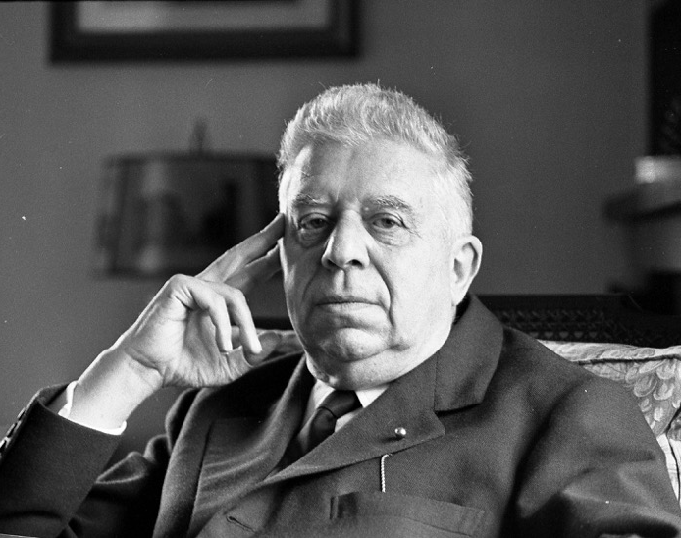
Un dialogo complicato…
Ho sceso, dandoti il braccio, almeno un milione di scale E ora che non ci sei è il vuoto ad ogni gradino. Anche così è stato breve il nostro lungo viaggio. Il mio dura tuttora, né più mi occorrono Le coincidenze, le prenotazioni, le trappole, gli scorni di chi crede che la realtà sia quella che si vede.
[…]
E. Montale
b) La persona coinvolta

Slide 9
Un dialogo complicato…
Nulla è così facilmente sopportabile
come il dolore degli altri.
F. de La Rochefoucauld
E per tutti il dolore degli altri
è dolore a metà
F. De Andrè
b) La persona coinvolta
Notes:
Persiste un distacco
Si potrebbe dire in senso cinico quello che dice lo scrittore francese
Oppure quello che in una bellissima canzone esprime De Andrè
SI passa poi alla prospettiva su cui focalizzeremo la nostra attenzione
Il protagonista

Slide 10
Un dialogo complicato…
Perisca il giorno in cui nacqui e la notte in cui si disse:
"È stato concepito un uomo”
[…]
Perché dare la luce a un infelice e la vita a chi ha l'amarezza nel cuore, a quelli che aspettano la morte e non viene, che la cercano più di un tesoro, che godono alla vista di un tumulo, gioiscono se possono trovare una tomba…
(Gb 3,3;20-22)
c) Il protagonista
Notes:
Archetipo del sofferente che vede avvicinarsi la sua ora
Giobbe perde, nell'ordine: buoi, pecore, cammelli, l'intera famiglia ad eccezione della moglie in quattro episodi distinti.
Infine perde la SALUTE per una piaga che ricopre tutto il corpo.
Non sa che non morirà, ma comincia ad invocare la morte

Slide 11
Il paradigma relazionale nelle Cure Palliative
La persona morente
Il caregiver
Il conoscente
Il professionista
Il familiare
Il volontario
Notes:
Entrare nel cuore della questione
Il paradigma relazionale significa considerare tutto l’universo di contatti comunicativi che il paziente morente coltiva, inizia, prosegue nella fase del fine vita.
Esiste un cardine attorno al quale ruota tutto questo processo?

Slide 12
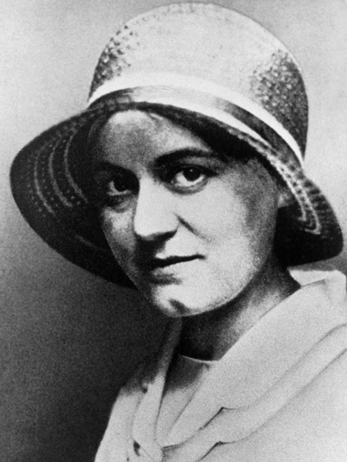
1) La base della relazione: l’Empatia
«Sentire l’altro non è immergersi totalmente in
un vissuto altrui, lasciandosene sedurre o spaventare,
bensì ammettere che altre vite, anche in condizioni
estreme, incarnano possibilità di esistenza cui nel
momento dato non abbiamo accesso»
Edith Stein
Notes:
La base della relazione, il suo ambiente naturale è l’empatia: mettersi nei panni dell’altro.
Non significa fondere due vissuti: significa comprendere l’altro in un clima di accettazione.
Non è un’esistenza a me accessibile, perché non vivo in prima persona. Ma significa che mi riconosco nell’altro, riconoscendo la dignità dell’altra persona.

Slide 13
Empatia
dal greco: «entrare nella sofferenza, nel vissuto altrui»
Tre momenti
1) Contagio emotivo: condivisione emotiva massima, assenza di mediazione cognitiva; prevale l’orientamento simbiotico, l’accento è posto sull’ «IO».
2) Condivisione parallela: si riconosce lo stato emotivo dell’altra persona, ma esistono limitazioni (tentativi di fuga da emozioni, paura che il dolore altrui possa diventare il proprio)
3) Condivisione partecipatoria: empatia nella sua forma più propria, il vissuto dell’altro viene rappresentato dentro di sé, indipendentemente dall’evento a cui tale vissuto è correlato.
R. Cattelani, Elementi di psicologia clinica, 2003
Notes:
Relazione professionale
Nella prima fase la relazione d’aiuto è impossibile; molto alto il rischio di burn-out. «Io ti salverò».
Nella seconda fase: indifferenza, rifugio in risposte convenzionali e stereotipate.

Slide 14
Empatia
I rischi
ILLUSIONE DI EMPATIA: Attribuire all’altro un vissuto che non
prova realmente
EMPATIA NEGATIVA: Distonia con il «sentire» dell’altro
Notes:
ILLUSIONE: proiezione di aspetti miei (immedesimazione), alto rischio di burn-out.
E. NEGATIVA: fuga, risposte stereotipate.

Slide 15
2) La peculiarità della relazione : l’Ascolto
Atteggiamento di accoglienza: evitare l’iniziativa
che possa mettere a disagio
Ascolto interessato, interattivo, partecipe
Ricerca di un terreno comune sul quale intavolare un dialogo

Slide 16
L’Ascolto
Lo spazio del silenzio:
Spazio alla presenza fisica, reale
Riempire il vuoto con la concretezza
Più comunicativo della parola

Slide 17
3) Il perimetro della relazione: la Verità
Quale verità? → Modalità e tempi
Quale funzione del professionista?
La verità può ledere la speranza?
Non andare oltre
le richieste del malato

Slide 18
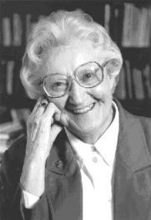
4) L’ospite indesiderato nella relazione: il Dolore
Dolore totale
«Crediamo che a questo punto ci siano pochi punti cardine nella terapia del dolore intrattabile. Primo, dobbiamo cercare di fare una valutazione il più accurata possibile dei sintomi che tormentano il paziente. Questo non ha il significato di fare una diagnosi e dare un trattamento specifico, perché questo è già stato fatto, ma ha lo scopo di trattare il dolore e tutti gli altri fenomeni, che possono accrescere il generale stato di sofferenza, come fossero una vera e propria malattia».
Cicely Saunders

Slide 19
Il Dolore
Intervento precoce per il sintomo fisico
La sofferenza: spirituale, psicologica, esistenziale, emotiva.
Approccio empatico: l’unica terapia è «Esserci»

Slide 20
5) La naturalità della relazione: le persone significative
Il caregiver, la famiglia, l’amicizia
L’importanza del «testamento»: lasciare una traccia significativa
«Dirsi ciò che si è taciuto finora»
Creare le condizioni affinchè ci sia lo spazio per accomiatarsi

Slide 21
L’importanza di una equipe formata
L’integrazione tra le diverse professionalità:
diverse prospettive che rivelano la realtà;
l’umiltà di sapersi «fare da parte»;
la capacità di saper rimandare al contesto familiare.

Slide 22
«Il tempo della comunicazione
tra medico e paziente
costituisce tempo di cura».
Legge 2801/17, Norme in materia di consenso informato e di disposizioni anticipate di trattamento

